Slide 1
Chapter 6.4
컨브넷을 사용한 시퀀스 처리

Slide 2
1D 컨브넷
1D 컨브넷의 특징
• 특정 시퀀스 처리문제에서 RNN과 견줄만함
• 일반적으로 계산 비용이 쌈
• 최근 오디오 생성과 기계 번역 분야에서 유용하게 사용

Slide 3
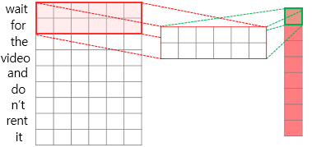
1. 시퀀스 데이터를 위한 1D 합성곱 이해하기
• 시퀀스에 있는 지역 패턴을 인식
• 단어가 입력 시퀀스의 어느 문장에 있더라도
인식할 수 있음
• 문자 수준의 1D 컨브넷은
단어 형태학에 관해 학습할 수 있음

Slide 4
2. 시퀀스 데이터를 위한 1D 풀링
• 1D 풀링 연산은 2D 풀링 연산과 동일함
• 2D 컨브넷과 마찬가지로 1D 입력의 길이를 줄이기 위해 사용
입력에서
1D 패치를 추출
최댓값(최대 풀링)을 출력하거나 평균값(평균 풀링)을 출력

Slide 5
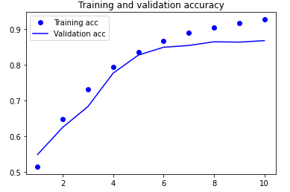
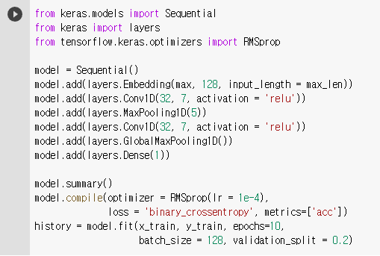
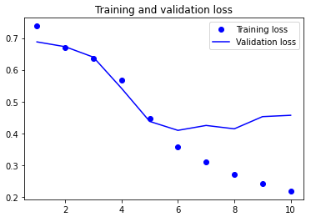
3. 1D 컨브넷 구현
LSTM과 비교시 검증 정확도는
조금 낮지만 더 빠르게 실행됨

Slide 6
4. CNN과 RNN을 연결하여 긴 시퀀스를 처리하기
긴 시퀀스
• 1D 컨브넷을 RNN 이전에 전처리 단계로 사용
1D CNN
• 컨브넷이 긴 입력 시컨스를 더 짧은 특성의 시퀀스로 변환함
• 추출된 특성의 시퀀스는 RNN 파트의 입력이 됨
짧은 시퀀스
RNN

Slide 7
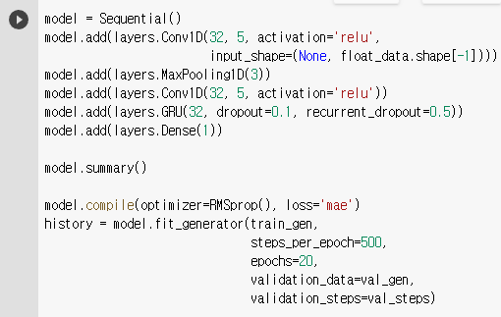
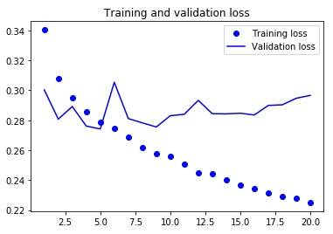
4. CNN과 RNN을 연결하여 긴 시퀀스를 처리하기

Slide 8
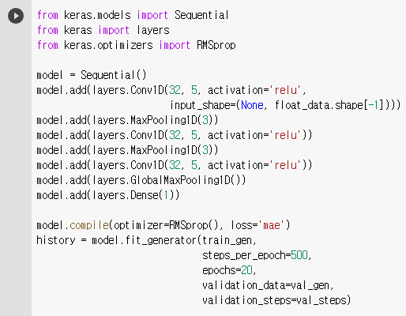
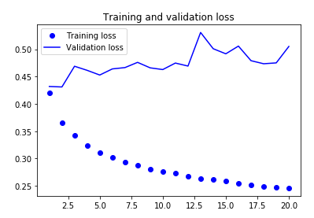
4. CNN과 RNN을 연결하여 긴 시퀀스를 처리하기
검증 손실에서 좋은것은 아니지만
데이터의 처리속도가 매우 빠름

